Slide 1

ПРЕЗЕНТАЦИЯ ПО ДИПЛОМНОМУ ПРОЕКТУ «РАЗРАБОТКА ПРИЛОЖЕНИЯ МЕДИЦИНСКОГО ЦЕНТРА»
ВЫПОЛНИЛ:
Охотников Дмитрий Эдуардович ИС1-43
РУКОВОДИТЕЛЬ:
Янина Кристина Эдуардовна
Ярославль, 2024 г.

Slide 2
Цель и список задач информационной системы
Цель: разработать автоматизированную информационную систему медицинского центра.
Задачи:
Автоматизация процессов добавления, изменения и удаления информации предприятия;
Повышение объемов и качества обработки информации;
Оптимизация рабочих процессов организации;
Снижение потерь времени и денежных средств на создание и оформление бумажной документации.

Slide 3
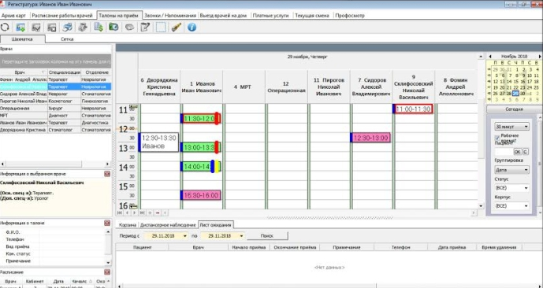
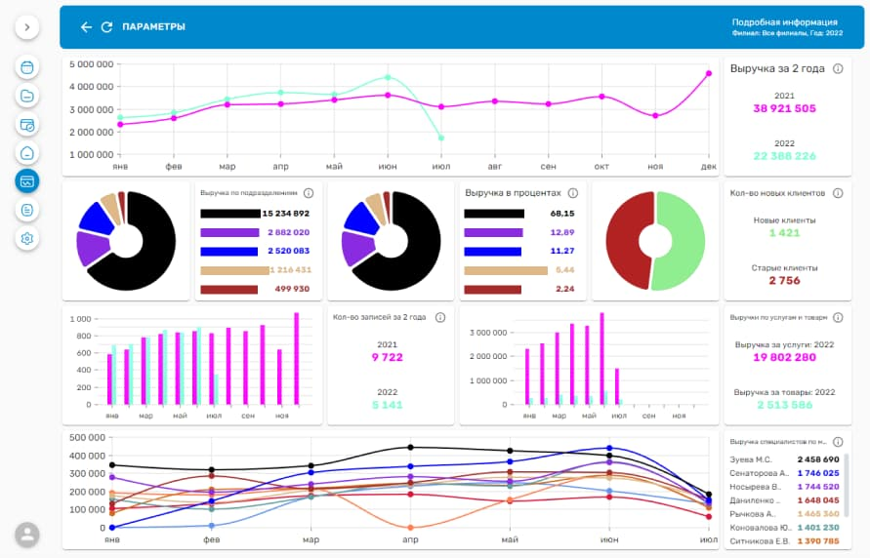
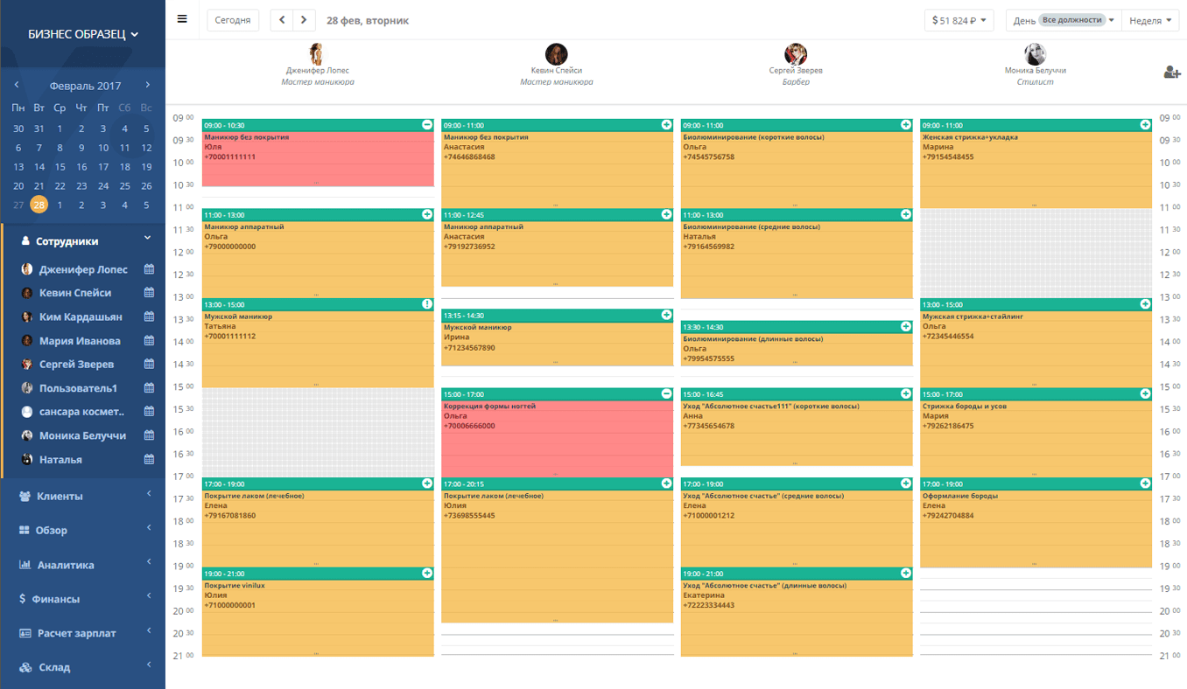
Анализ аналогов и прототипов
Приложение «Archimed+»
Приложение «Sycret Med»
Приложение «YCLIENTS»

Slide 4
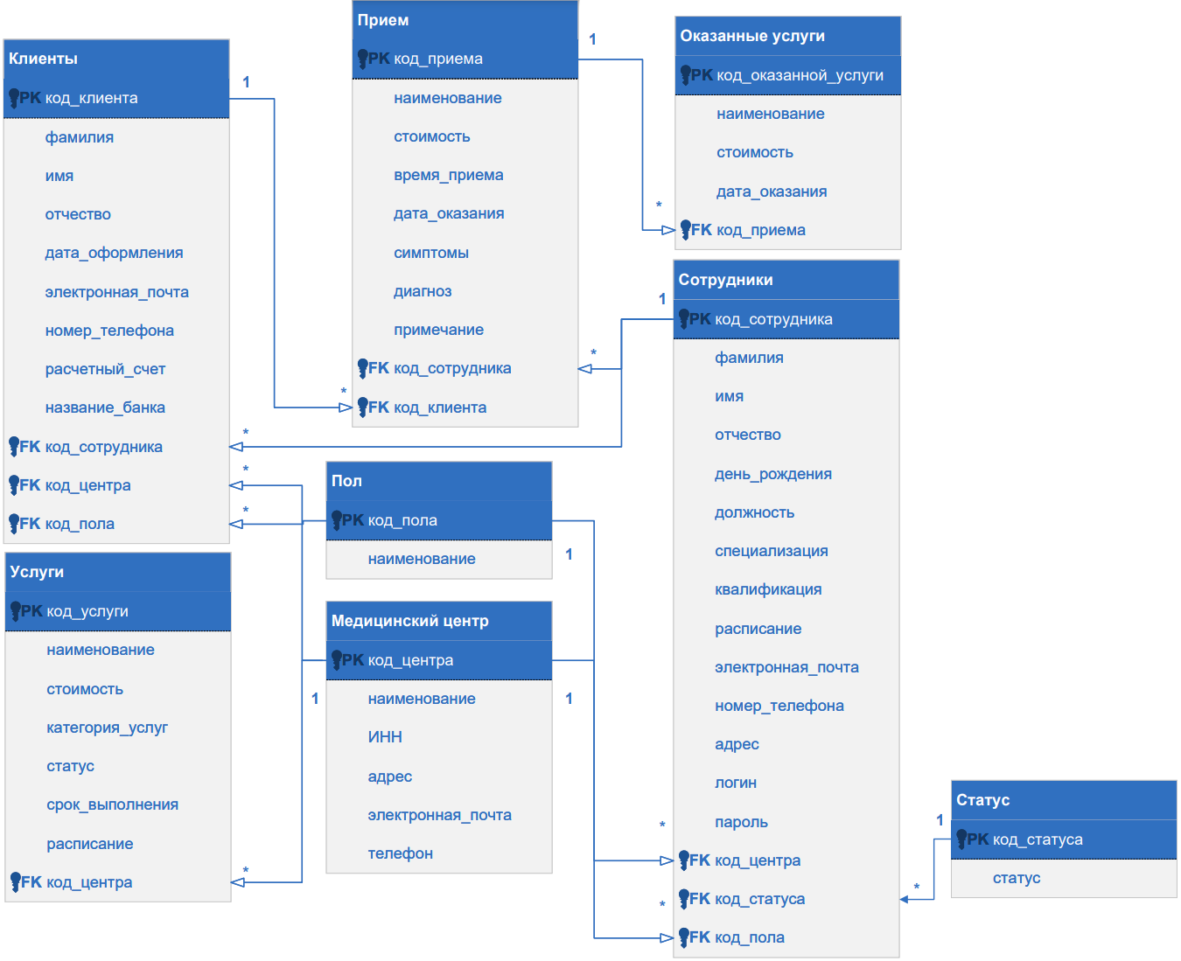
Схема данных

Slide 5



Виды пользователей и их возможности
Роль: Директор
Просмотр услуг;
Просмотр списков клиентов;
Просмотр списков сотрудников;
Просмотр списка оказанных услуг;
Просмотр списка приемов;
Просмотр информации о медицинском центре;
Добавлять, изменять и удалять информацию;
Вывод баз данных в Excel.
Роль: Врач
Просмотр услуг;
Просмотр приемов;
Просмотр оказанных услуг;
Добавление, изменение и удаление данных о приемах и оказанных услугах;
Просмотр списка клиентов;
Вывод баз данных в Excel.
Роль: Администратор
Просмотр услуг;
Просмотр списка приемов;
Запись клиентов на прием;
Просмотр списка клиентов;
Регистрация новых клиентов;
Изменение данных клиентов;
Вывод баз данных в Excel.

Slide 6
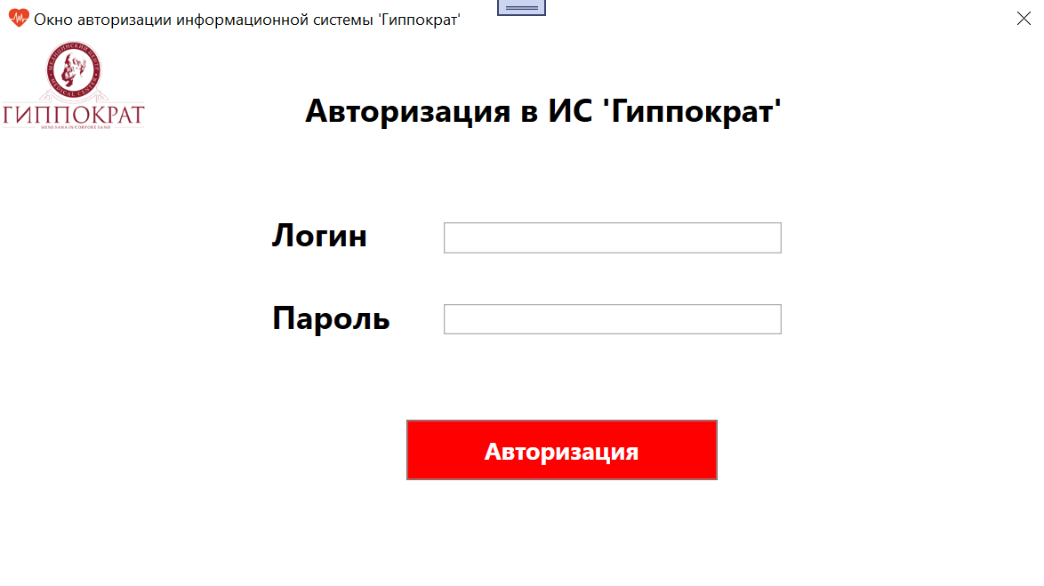
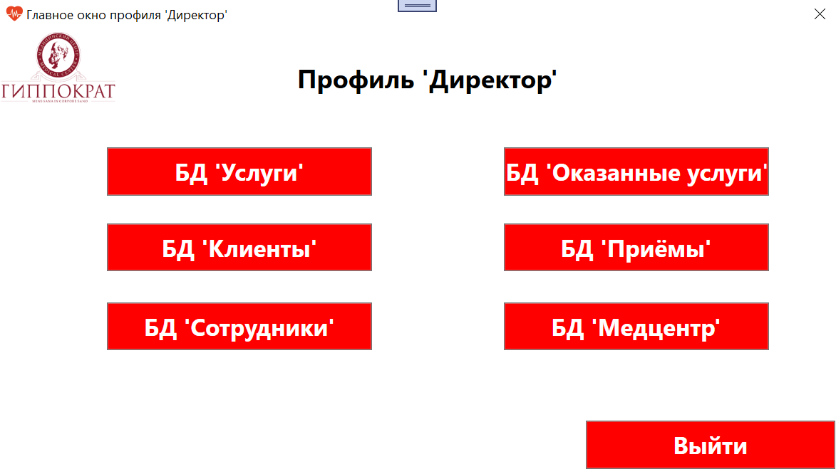
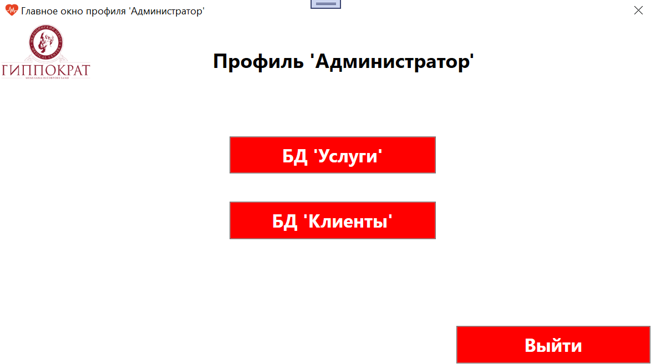
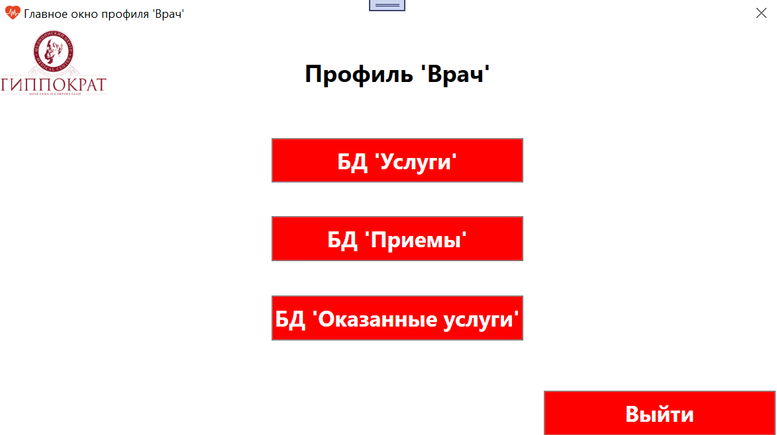
Приложение
Форма авторизации
Форма директора
Форма администратора
Форма врача

Slide 7
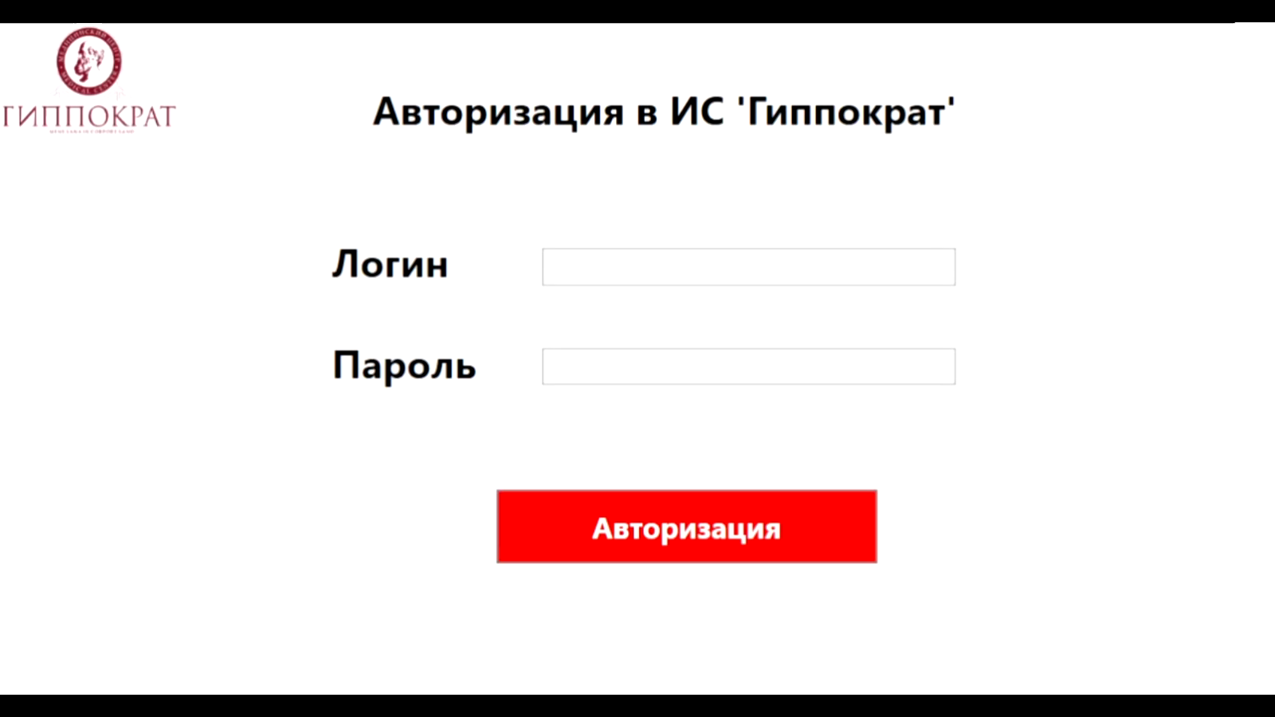
Описание функций приложения
Форма авторизации
Перечень функций:
Авторизация – кнопка обрабатывает введенный текст в текстовые поля «Логин» и «Пароль» и производит авторизацию в систему;
Функция «Проверка на ввод» – проверяет на наличие пустых полей, длину символов, корректность символов и уникальность.
Работа функции обеспечивает безопасность и корректность введенных данных, а также предотвращает возможные ошибки или атаки на систему.

Slide 8
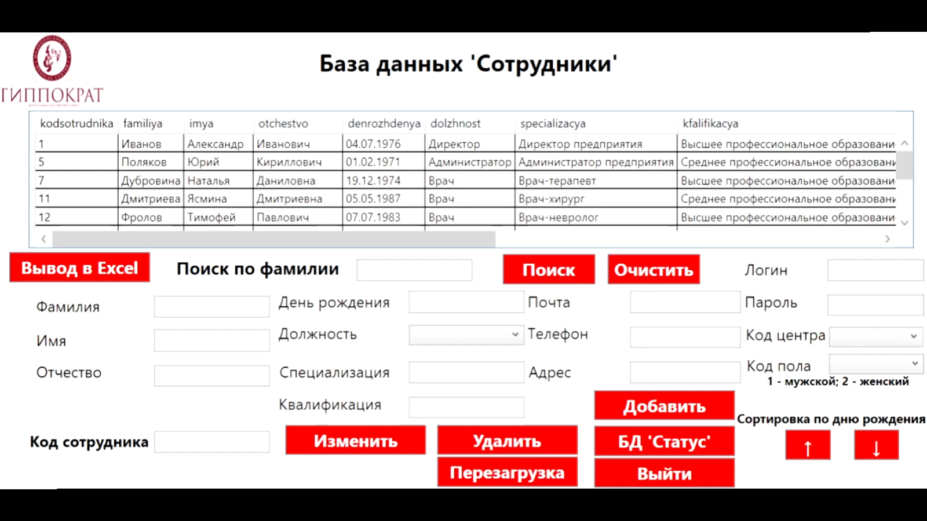
Описание функций приложения
База данных «Сотрудники»
Перечень функций:
Добавить – добавляет данные в таблицу «Сотрудники»;
Изменить – изменяет данные в таблице в таблице «Сотрудники»;
Удалить – удаляет данные в таблице «Сотрудники»;
Поиск – производит поиск по введенному значению и обновляет таблицу;
Вывод в Excel – сохраняет таблицу в формате файла Excel;
Кнопка «Вверх» – сортирует в порядке возрастания;
Кнопка «Вниз» - сортирует в порядке убывания.

Slide 9
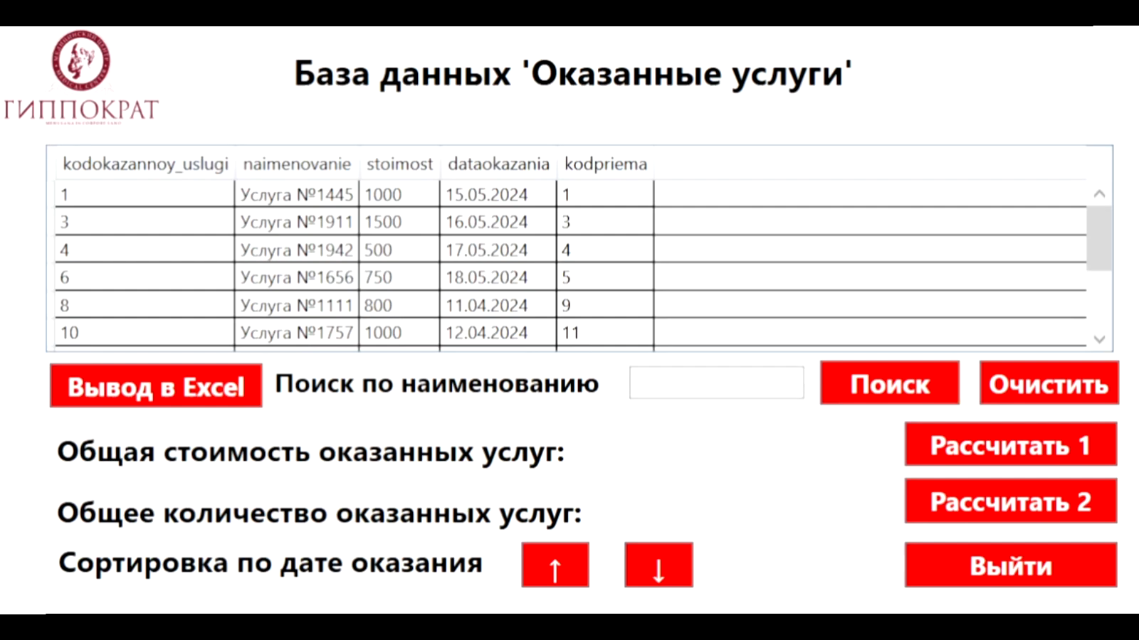
Описание функций приложения
База данных «Оказанные услуги»
Перечень функций:
Поиск – производит поиск по введенному значению и обновляет таблицу;
Вывод в Excel – сохраняет таблицу в формате файла Excel;
Кнопка «Рассчитать 1» - производит расчет общей стоимости оказанных услуг;
Кнопка «Рассчитать 2» – производит расчет общего количества оказанных услуг;
Кнопка «Вверх» – сортирует в порядке возрастания;
Кнопка «Вниз» - сортирует в порядке убывания.

Slide 10
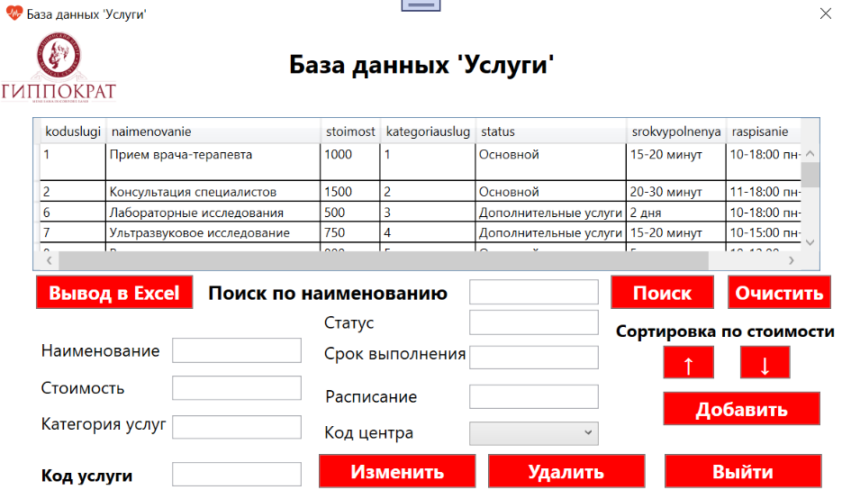
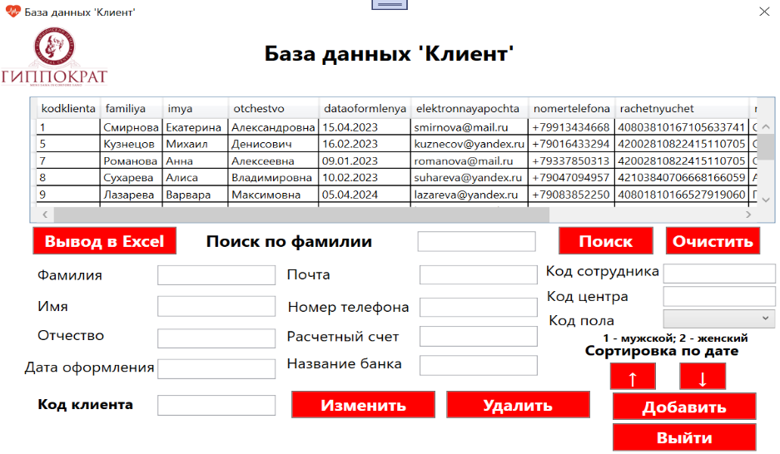
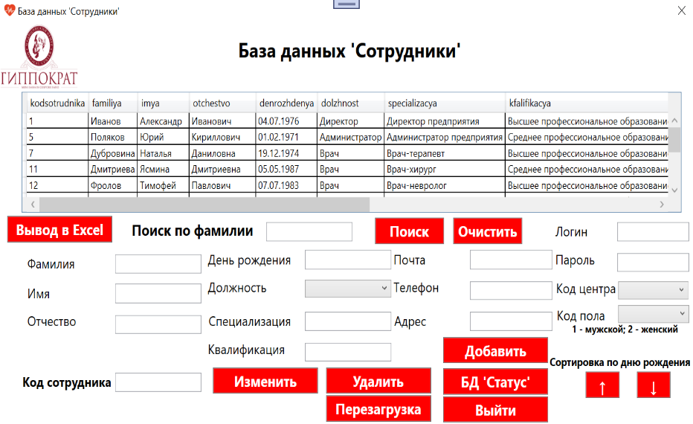
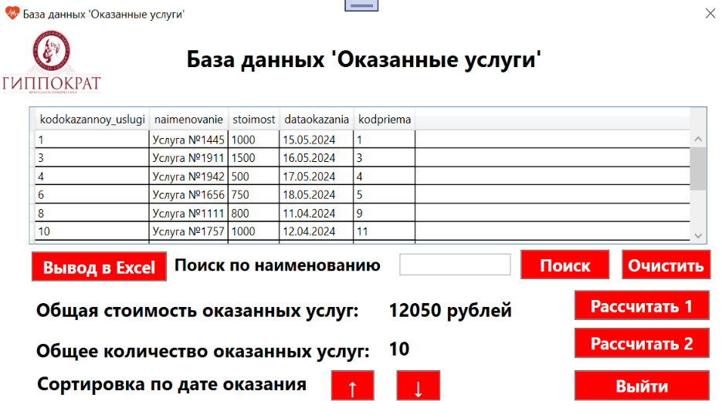
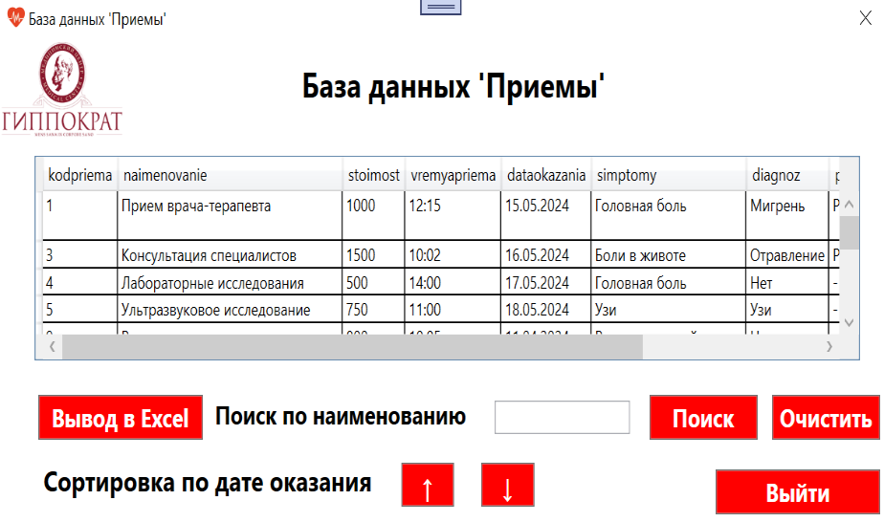
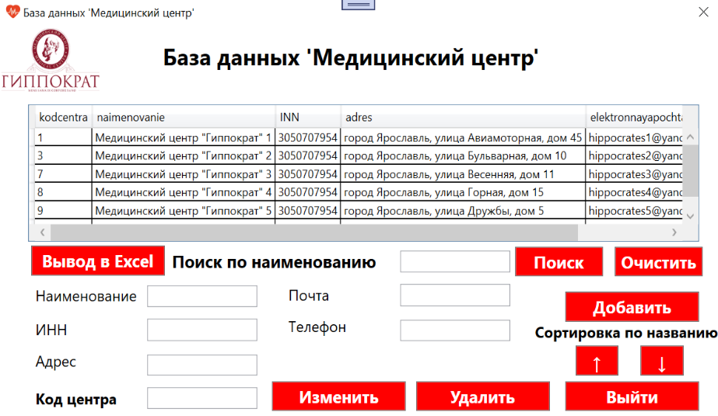
Окна приложения директора
БД «Услуги»
БД «Клиенты»
БД «Сотрудники»
БД «Оказанные услуги»
БД «Приемы»
БД «Медцентр»

Slide 11
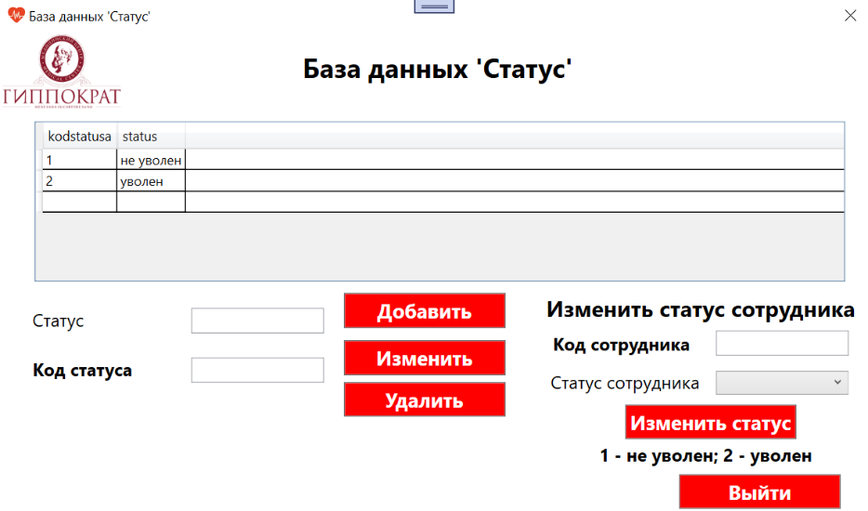
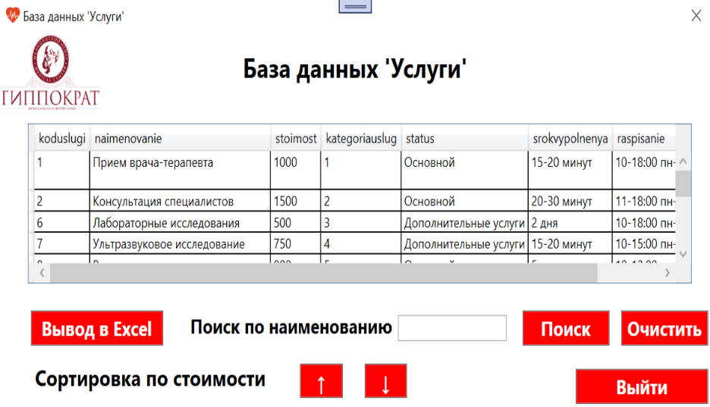
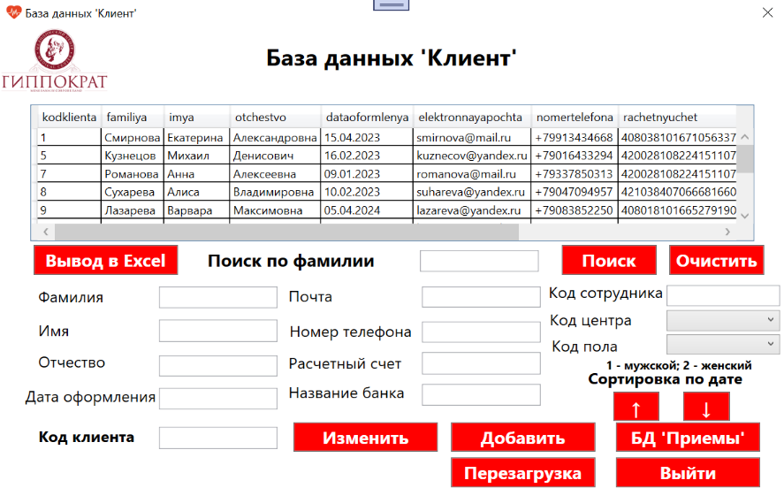
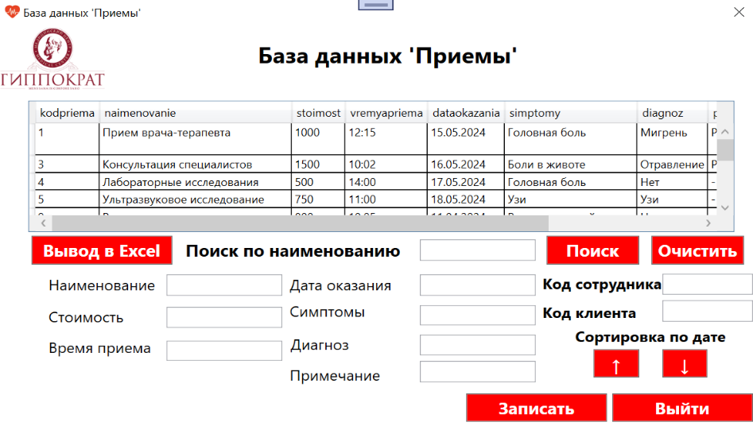
Окна приложения администратора
БД «Статус»
БД «Услуги»
БД «Клиент»
БД «Приемы»

Slide 12
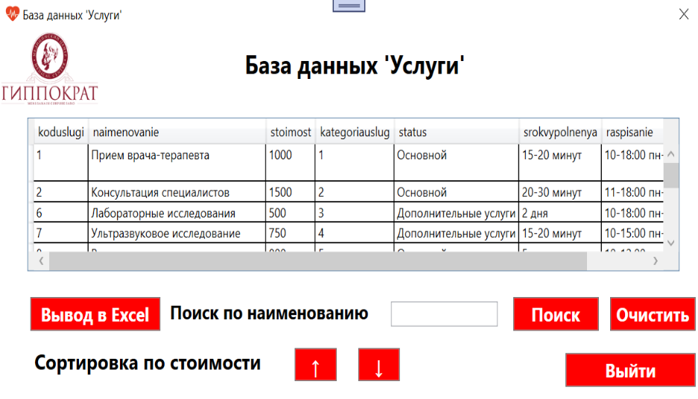
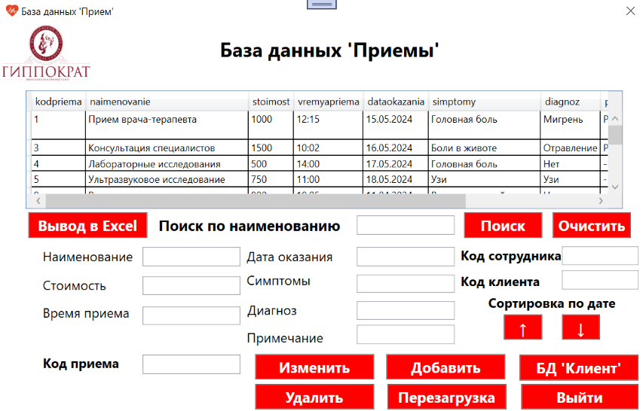
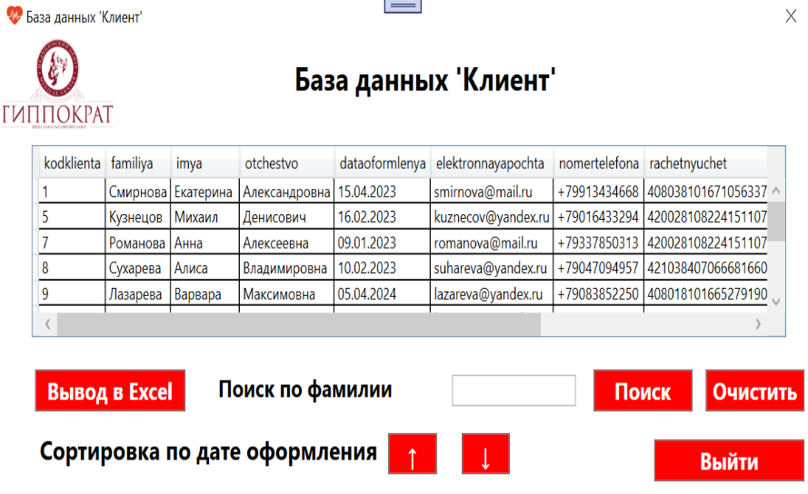
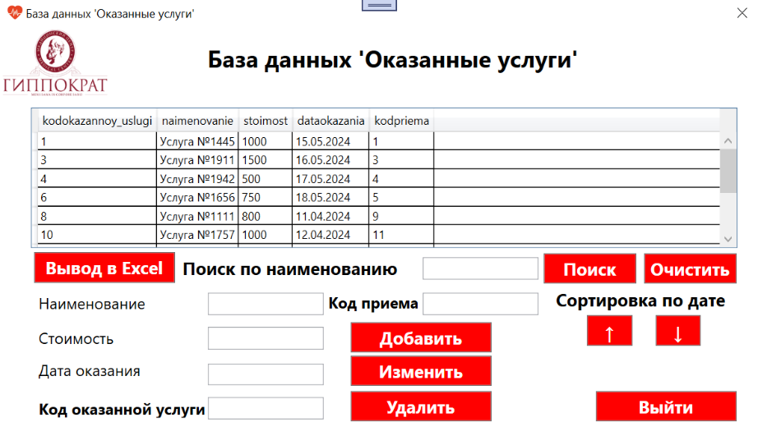
Окна приложения врача
БД «Услуги»
БД «Приемы»
БД «Клиент»
БД «Оказанные услуги»

Slide 13



Методы и средства используемые для разработки
Методы и средства, которые были выбраны для разработки:
Microsoft Visual Studio 2019 (язык программирования C#, формат WPF);
Microsoft SQL Server Management Studio 2019.
Visual Studio 2019
SQL Server Management
Язык программирования C#

Slide 14
Заключение
Целью, в рамках разработки дипломной работы, была разработка автоматизированной информационной системы медицинского центра.
Для реализации и осуществлении данной цели, способствовало решение задач:
Проведен анализ предметной области;
Проведен анализ аналогов и прототипов;
Проведено описание интерфейса и архитектуры;
Было разработано десктопное приложение и база данных;
Проведено тестирование и проверка работоспособности;
Были разработаны требования к функционированию системы;
Были разработаны инструкции пользователя и администратора.
Разработанная система обеспечивает повышение объемов, качества и снижение времени обработки информации, а также повышение административной эффективности за счет автоматизации процессов записи на прием и обработки медицинской документации.

Slide 15
СПАСИБО ЗА ВНИМАНИЕ!

